Slide 1

ReactNative开发界面适配
和内存优化
邓积艺
dengjiyi@speakin.mobi

Slide 2
01
分辨率与像素密度
02
资源命名与存放
目录
CONTENTS
03
适配技巧
04
图片内存优化
05
其他优化

Slide 3
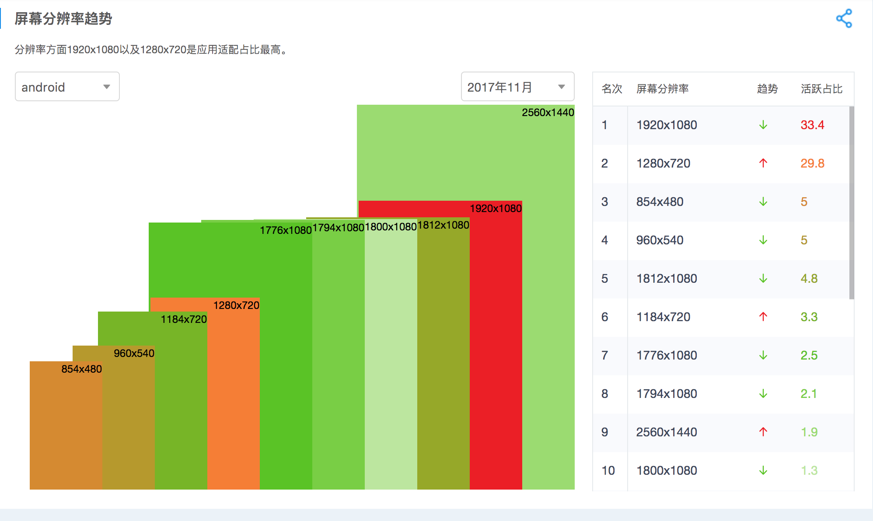
主流手机分辨率
Oppo R9
5.5 1920X1080
Vivo X9
5.5 1920X1080
红米
5.0 1280X720
三星S8
5.8 2960X1440

Slide 4
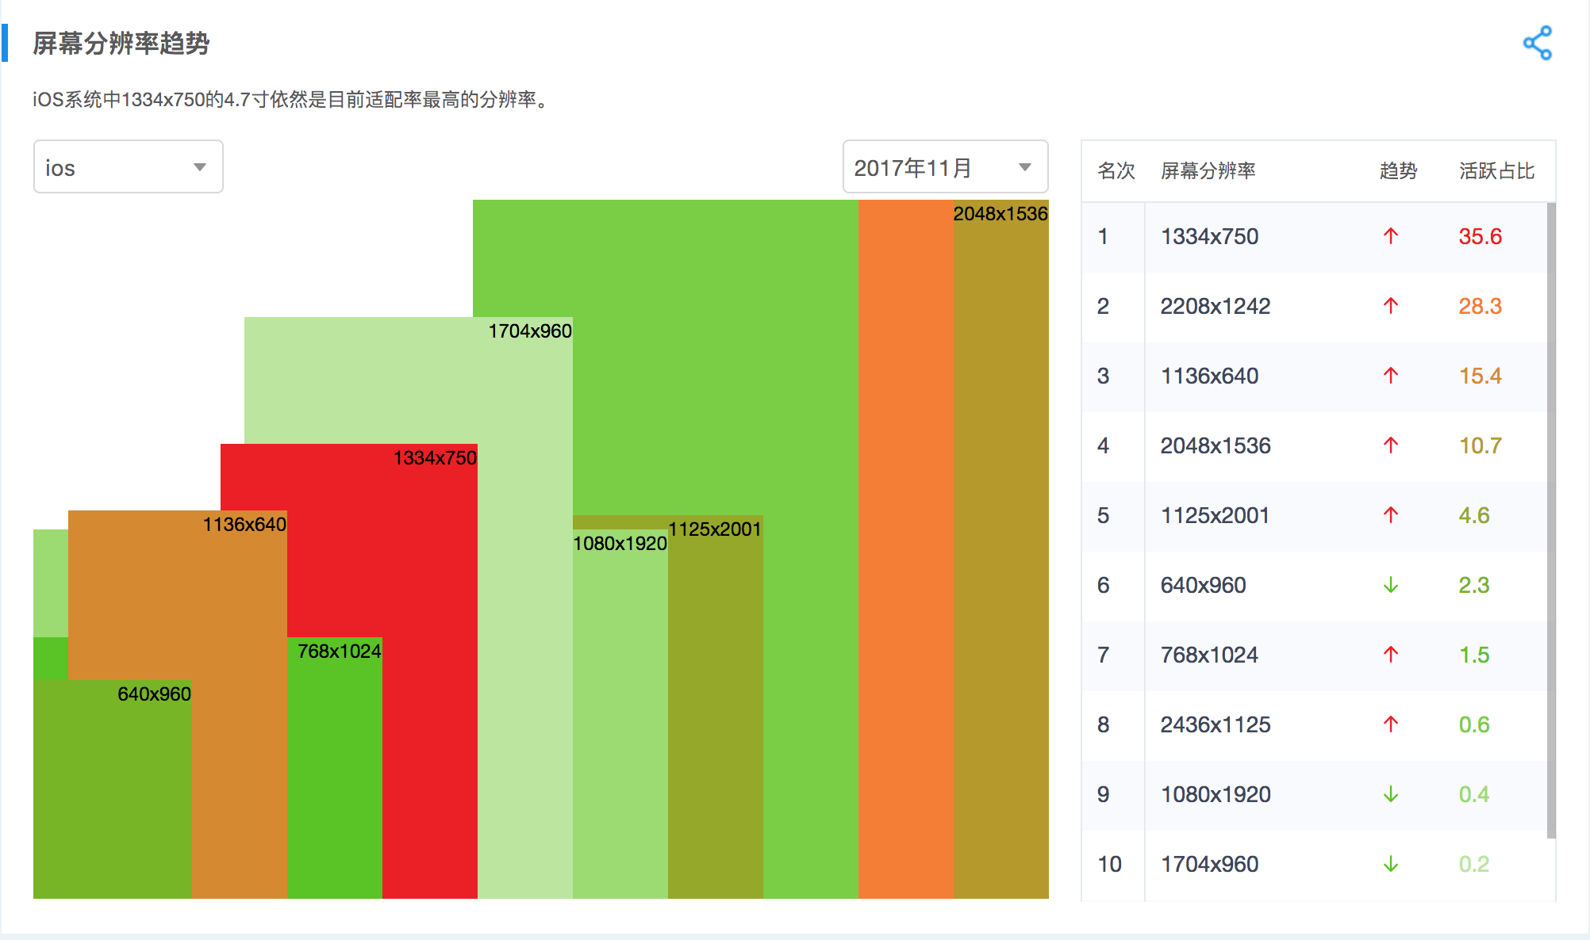
主流手机分辨率
iPhone6/7/8
4.7, 1334X750
iPhone Plus
5.5, 1920X1080
iPhone5/SE
4.0, 1136X640
iPhone X
5.8, 2436X1125

Slide 5

像素密度
屏幕尺寸：指屏幕的对角线的长度，单位是英寸，1英寸=2.54厘米
屏幕像素密度
PPI: pixels per inch，表示沿着对角线，每英寸所拥有的像素（Pixel）
DPI: dots per inch，最初用于衡量打印物上每英寸的点数密度，就是打印机可以在一英寸内打多少个点。
当dpi的概念用在计算机屏幕上时，就称之为PPI
ppi和dpi是同一个概念，Android比较喜欢使用dpi，iOS比较喜欢使用ppi

Slide 6
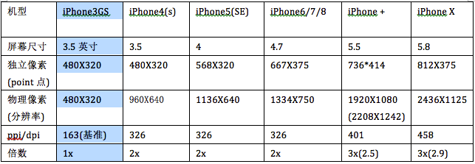
iPhone分辨率
在实际上编程代码中，
坐标采用的单位是点（即独立像素，或者叫逻辑像素）
初代iPhone采样的是1x图，后面的除了Plus和iPhone X是采样3x图，其他都是采样2x图

Slide 7
Android分辨率
手机常见分辨率:
分辨率对应DPI
4:3
VGA 640*480 (Video Graphics Array)
QVGA 320*240 (Quarter VGA)
HVGA 480*320 (Half-size VGA)
SVGA 800*600 (Super VGA)
HVGA mdpi 160 1倍
WVGA hdpi 240 1.5倍
FWVGA hdpi 240 1.5倍
QHD hdpi 240 1.5倍
720P xhdpi 320 2倍
1080P xxhdpi 480 3倍
5:3
WVGA 800*480 (Wide VGA)
16:9
FWVGA 854*480
QHD 960*540
720p 1280*720
1080p 1920*1080
Android单位 dp(dip): density-independent pixel,与终端上的实际物理像素点无关
Android中，规定以160dpi（即屏幕分辨率为320x480）为基准：1dp=1px

Slide 8
ReactNative坐标与尺寸
React Native中的尺寸都是无单位的，
表示的是与设备像素密度无关的逻辑像素点。
设计师一般是以iPhone 6来做标准屏幕
来进行设计。它的ppi是326
Android主流手机分辨率1280X720
的DPI也是320，他们的比例接近，
都是市面上最流行的手机
一般设计师在标注上已经是按点，
而不是像素来标注的
Dimensions.get('window').width
Dimensions.get('window').height
这获取到的是独立像素（逻辑像素）点大小。
PixelRatio.get()获取到的是设备像素密度，是跟基准密度的一个比例倍数
例如iPhone6屏幕获取到的是667X375(实际分辨率是1334X750)
PixelRatio是2（它的ppi是326，刚好是基准163的两倍）,1个点代表2px
魅族M5 Note获取到时640X360（实际分辨率就是1920X1080）
PixelRatio是3(它的DPI是480，刚好是160的3倍),1个点代表3px

Slide 9
ReactNative坐标与尺寸
单位之间的换算关系随倍率变化：
1倍：1pt=1dp=1px（mdpi、iPhone 3gs）
1.5倍：1pt=1dp=1.5px（hdpi）
2倍：1pt=1dp=2px（xhdpi、iPhone 4s/5/6/7/8）
3倍：1pt=1dp=3px（xxhdpi、iPhone plus）
4倍：1pt=1dp=4px（xxxhdpi）(2k屏，三星S8)

Slide 10
01
分辨率与像素密度
02
资源命名与存放
目录
CONTENTS
03
适配技巧
04
图片内存优化
05
其他内存优化

Slide 11
ReactNative是怎么管理图片资源的
React-native中的图片命名是以iOS为标准的，如果图片没有标明@2x, @3x的话，默认是1x图
当打Android包的时候，打包器会将1x图放入drawable-mdpi文件中，2x图放入drawable-xhdpi文件中，
3x图会放入drawable-xxhdpi文件中
1x --→ mdpi
2x --→ xhdpi
3x --→ xxhdpi
系统在加载APP资源的时候，会根据当前手机的屏幕像素密度来加载最合适的图片
iOS：例如当前手机的ppi是401（例如iPhone6p），会首先加载3x图，如果没有找到，就会加2x图，
再找不到就加载1x图。然后再放大相应倍数来使用。但是ppi是326的手机，它并不会去找3x图，所以2x图是必须的
Android：同样也会根据当前手机的像素密度去加载最适合的图片，
如果找不到，就优先找高分辨率的，再找不到就找低分辨率的来缩放

Slide 12
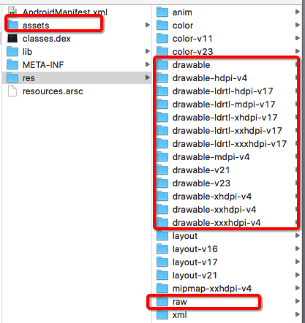
其他资源
iOS对非图片资源的管理和加载跟图片资源是一致的，
没有太大不同
Android的所有资源的存放都有规定，
图片资源都需放在drawable-xxx目录下，
其他音视频资源可以放在
Raw目录下，或者assets目录下，
并且这个两个目录的资源读取方式不一样的
在ReactNative中，采样require(path)方式加载的资源，
都会被当做图片资源的方式来加载。
如果以这种方式来加载视频或者音频文件，
Release包可能会出现找不到资源的情况

Slide 13
01
分辨率与像素密度
02
资源命名与存放
目录
CONTENTS
03
适配技巧
04
图片内存优化
05
其他内存优化

Slide 14
适配技巧
前提：清楚知道设计师是以哪个屏幕分辨率来做设计和标注的，
一般要求以点作为单位标注。否则自己按比例换算
1.设计师最好不直接用像素px单位，用点ppi做单位（否者工程师要自己转换）
2.多用弹性布局，相对布局，少用绝对布局
3.必要时可以算屏幕比例来定位
4.多用权重来控制控件的大小
5.必要时可以判断平台，获取屏幕分辨率，进行适配

Slide 15
图片使用原则
理解Android，iOS的图片存放原则，分辨率对应的目录（Android）
图片的命名最好都带上对应@2x, @3x，在ReactNative中使用时不要指名是2x还是3x，系统会自动查找
图片尺寸尽量是偶数，避免缩放模糊
切图尽量只切内容部分，透明区域由代码填充
背景图边缘尽量用纯色，或者边缘尽量用纯色，并保留一定距离的空白，图片在拉伸起来不会变形，裁剪起来不会丢失重要信息
图片的resizeMode多要cover或者contain模式

Slide 16
01
分辨率与像素密度
02
资源命名与存放
目录
CONTENTS
03
适配技巧
04
图片内存优化
05
其他内存优化

Slide 17
图片内存优化
所有的内存问题几乎都跟图片相关，图片是内存消耗大户
1.图片尽量不太切太大，背景图如果能用颜色代替则用颜色代替，
或者背景图设置为可拉伸的，或者平铺的
2.动画尽量用代码实现，如果非要用序列动画来实现，图片一定要尽量切小，帧数不要太多。对于只播放一次的动画，播放完之后就包需要再用的资源及时释放掉。
三级缓存原理
1.1设置内存集合为一级
1.2设置磁盘File为二级
1.3.设置网络为三级
2.读取顺序
2.1.先从内存读取 有就返回 ,没有
2.2.从文件读取 有就返回 同时缓存到内存 ,没有
2.3.从网络读取 有就返回 同时缓存到内存与文件，没有
2.4.显示默认图
3.对于那些需要浏览图片的应用，图片较多，一定是要用图片缓存池（三级缓存原理）。一般来说，常用的图片框Fresco, Glide, UIL，都有很好的图片缓存功能
4.第三方库使用时注意，该库是成熟，稳定

Slide 18
Android bitmap优化
将一个图片文件解码成一个bitmap,有很多值得注意的地方
优先使用Bitmap.Config.ARGB_565可以减少内存，默认是ARGB_8888
对于大图，通过设置Bitmap.Config.inSample来缩小采样率
Bitmap复用。设置inMutable和inBitmap来复用
尽量用decodeStream接口来解码图片，它会采用native方法解析bitmap，少占用Java heap空间
对于超大图，又不想压缩图片，可以采用ImageRegionDecoder来分区域解码

Slide 19
01
分辨率与像素密度
02
资源命名与存放
目录
CONTENTS
03
适配技巧
04
图片内存优化
05
其他内存优化

Slide 20
其他优化
使用TinyPNG等工具压缩图片，减少图片占用空间大小，可以减少最中的安装包大小，这一点对安卓尤为重要
对于Android应用来说，如果内存不够用，可以设置largeHeap属性来增大堆内存
AndroidManifest—application—largeHeap属性为true
对于Android应用来说，利用硬件加速：hardwareAccelerate可以提升流畅度（有兼容性问题）
多检查内存泄露，对不再需要的资源及时释放

Slide 21

Q&A

Slide 22
THANK YOU

